Slide 1
Mudar o logo Odonto
Tirar bola - preço

Slide 2
Tudo está conectado
e com
Nós da SulAmérica estamos voltados a fortalecer nosso produto odonto, buscando dar mais visibilidade a ele com ações integradas à saúde integral.
nossa saúde é
igual
Temos um olhar ampliado de saúde, em que saúde física, emocional e financeira andam de mãos dadas para que as pessoas tenham o equilíbrio necessário para ter uma vida plena.

Slide 3
SAÚDE BUCAL NO BRASIL
65% | 57% | 48% | 38%
não trocam a escova de dentes depois de três meses de uso | levaram o filho pela primeira vez ao dentista entre os 2 e 11 anos | não consideram importante ir ao dentista regularmente | não usam ou usam raramente o fio dental
29% | 27% | 24% | 23%
acham natural perder os dentes na velhice | não escovam os dentes depois das refeições | não escovam os dentes ao acordar | não escovam os dentes antes de dormir
Fonte: Pesquisa “O que os brasileiros sabem sobre saúde bucal (e o que os
dentistas deveriam contar)”. Revista Saúde (Editora Abril) - Dez/2014. 1.818 homens e mulheres, com idade média de 38 anos, de todas as regiões do país, 78% pertencentes às classes A e B.

Slide 4
Destaques importantes
A saúde começa pela boca: 45% das doenças do coração e 36% das mortes por problemas cardíacos tem origem dental.
Incor
O mau cuidado com a saúde bucal acarreta dores de cabeça, maxilares, ombro, pescoço, câncer bucal, parto prematuro, diabetes, gastrite e problemas respiratórios.
Terceiro benefício mais desejado entre os colaboradores
Núcleo de Estudos Sodexo
O valor pago pelos planos odontológico podem ser incluído nas declarações de IR das pessoas jurídicas — mais um motivo que torna o oferecimento desse benefício bastante vantajoso para as empresas.
Mercado ANS
Plano Odontológico proporciona segurança financeira e previsibilidade, além de melhorar qualidade de vida, auto estima, os relacionamentos, as possibilidades no trabalho, a produtividade e a satisfação dos funcionários.
Estadão

Slide 5
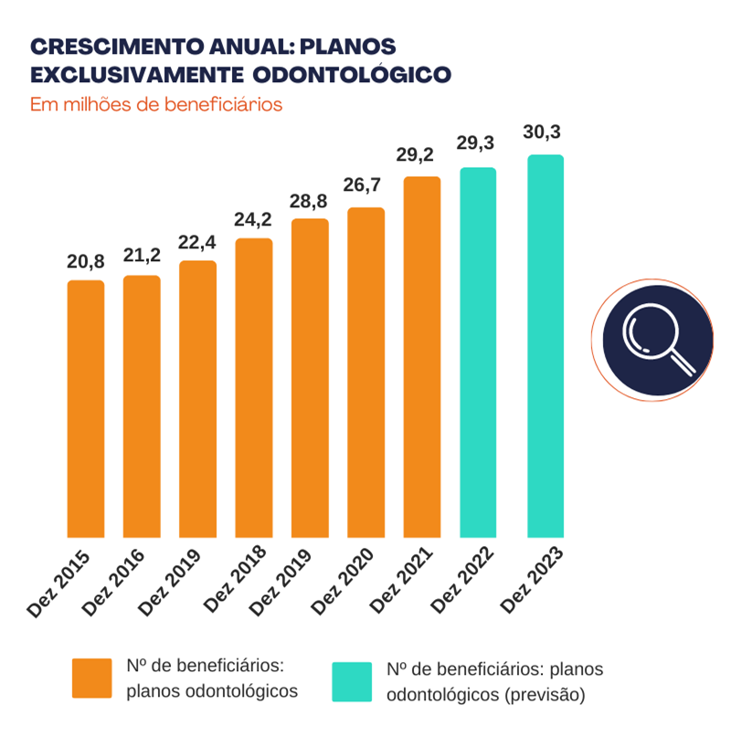
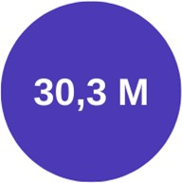
Cenário de Mercado
Fonte: Data Fenasaúde
BENEFICIÁRIOS DE
PLANO ODONTOLÓGICO
29,4 M de brasileiros possuem plano odontológico
Representando 15% da
população.
Projeção de beneficiários
para o fim de 2023

Slide 6
PRODUTOS, CARACTERISTICAS E VANTAGENS DOS PLANOS

Slide 7
SULAMERICA ODONTO
Individual
PLANOS
MAIS ORTO
Rol Ampliado + Ortodontia Completa
MAIS CLAREAR
Rol Ampliado + Clareamento convencional
MAIS DOC
Rol Ampliado + Documentação
Ortodôntica
MAIS
Rol Ampliado

Slide 8
CARACTERISTICAS DOS PLANOS INDIVIDUAIS
Reembolso Todos os planos (1x a tabela)
Segmentação
Odontológica
Abrangência
Nacional
Não possui
Coparticipação
Carências
24hs
90 dias
180 dias
Urgência e Emergência
Consultas, Radiologia, Dentística, Endodontia, Periodontia e Cirurgia
Próteses do Rol, Documentação Ortodôntica, Clareamento convencional (gel + placas) e Ortodontia
Elegibilidade para Dependentes
Até 3º grau consanguíneo (cônjuge; companheiro; Filhos; enteado e tutelado; pai, mãe, irmãos, avós, netos(as), tios(as), sobrinho(as), bisnetos(as), sogro(a), genro, nora, padrasto, madrasta e cunhado(a).
Ampla Rede Nacional Com + de 28 mil atendimentos em todas as regiões do Brasil
Canal de venda
Corretor e E-commerce
Opções de pagamento
Contratação
Mensal e Anual
Atendimento em clínica particular
a escolha do beneficiário
Boleto PIX
Cartão de Credito DCC

Slide 9
Descontos de até 70% em farmácias
Medicamentos e itens de higiene bucal
VANTAGENS DOS PLANOS ODONTO
Clube de vantagens com descontos e benefícios exclusivos
Central de atendimento 24h
App SulAmérica Odonto Carteirinha digital, rede credenciada, procedimentos cobertos e mais
Sem Carência
Plano anual sem carência (após confirmação de pagamento)
Desconto Progressivo
2 vidas = 10%
Cobrança recorrente Sem comprometer o limite do cartão de crédito
3 ou + = 22%
*Condição para o ato da contratação
Pagamento a vista com desconto Plano anual com 10% de desconto para pagamento à vista no cartão, PIX ou boleto.

Slide 10
Novo Portfólio de Produtos Odonto SulAmérica
PME E PME MAIS
EMPRESARIAL
Premium
Rol Amp. + Orto +Prótese + Implante + Clareamento a laser
Premium
Rol Amp. + Orto +Prótese + Implante + Clareamento a laser
Mais Amplo
Rol Amp. + Orto +Prótese + Clareamento convencional
Mais Amplo
Rol Amp. + Orto +Prótese + Clareamento convencional
Mais Pro
Rol Amp. + Prótese
Mais Pro
Rol Amp. + Prótese
Mais Orto
Rol Amp. + Ortodontia
Mais Orto
Rol Amp. + Ortodontia
Mais Clarear
Rol Amp. + Clareamento convencional
Mais Doc
Rol Amp. + Documentação Ortodôntica
Mais Clarear
Rol Amp. + Clareamento convencional
Mais Doc
Rol Amp. + Documentação Ortodôntica
Mais
Rol Ampliado
Mais
Rol Ampliado
Essencial
Rol

Slide 11
Características dos Planos PME e PME MAIS
NOVO
Segmentação
Odontológica
Abrangência
Nacional
Reembolso
Não possui
Coparticipação
1x e 3x a tabela, de
acordo com o plano
Sem Carências
Isenção total de carência no ato da contratação.
Condição comercial sujeita a alteração a qualquer momento pela SulAmérica.
NOVO
Elegibilidade para Dependentes
Até 3º grau consanguíneo (cônjuge; companheiro; Filhos; enteado e tutelado; pai, mãe, irmãos, avós,
netos(as), tios(as), sobrinho(as), bisnetos(as), sogro(a), genro, nora, padrasto, madrasta e cunhado(a).
Ampla Rede Nacional
Com + de 34 mil opções de atendimento em todas
as regiões do Brasil (corresponde a 11mil dentistas)
Canal de venda
Corretor e E-commerce
Opções de pagamento
Boleto
DCC
Atendimento em clínica particular
a escolha do beneficiário

Slide 12
Características dos PLANOS EMPRESARIAIS
NOVO
Segmentação
Odontológica
Abrangência
Nacional
Reembolso
1x, 2x e 3x a tabela,
de acordo com o plano
Coparticipação
Sim
Sem Carências
Isenção total de carência no ato da contratação.
Condição comercial sujeita a alteração a qualquer momento pela SulAmérica.
NOVO
Elegibilidade para Dependentes
Até 3º grau consanguíneo (cônjuge; companheiro; Filhos; enteado e tutelado; pai, mãe, irmãos, avós,
netos(as), tios(as), sobrinho(as), bisnetos(as), sogro(a), genro, nora, padrasto, madrasta e cunhado(a).
Ampla Rede Nacional
Com + de 34 mil opções de atendimento em todas
as regiões do Brasil (corresponde a 11mil dentistas)
Canal de venda
Corretor | Cotador
Opções de pagamento
Boleto
Atendimento em clínica particular
a escolha do beneficiário

Slide 13
Descontos de até 70% em farmácias
Medicamentos e itens de higiene bucal
Vantagens dos Planos PME, PME Mais e Empresarial
Clube de vantagens com descontos e benefícios exclusivos
App SulAmérica Odonto Carteirinha digital, rede credenciada, procedimentos cobertos e mais
NOVO
Condição Comercial
Preço por Grupo de Vidas
2 a 29 PME
30 a 99 PME Mais
100 a 199 Empresarial – preço na ponta Acima de 200 Empresarial
Central de atendimento 24h
Sem Carência Concierge
Informações, reservas de serviços: locação
de veículos, táxi 24hs, motorista, entre outros
Exclusivo para o plano Premium
Day Clinic Odontológico
Clínica parceira da SulAmérica para realizar tratamento odontológico completo, podendo ser realizado em um só dia, priorizando o bem estar físico e emocional do segurado
Exclusivo para o plano Premium
Clínica localizada em São Paulo Capital

Slide 14
SIMULAÇÃO DE REEMBOLSO no Brasil e Exterior
SulAmérica Odonto
-
-
-
-
-
-
-
-
-
Mltiplo

Slide 15
PREÇOS DOS PRODUTOS

Slide 16
Tabela de Preços Odonto IndividuaL
MENSAL
ANUAL
+
R$ 49,90
2 vidas: R$ 44,90
3+ vidas: R$ 38,90
R$ 56,90
2 vidas: R$ 51,20
3+ vidas: R$ 44,30
R$ 43,90
2 vidas: R$ 39,50
3+ vidas: R$ 34,20
R$ 49,90
2 vidas: R$ 44,90
3+ vidas: R$ 38,90
Rol Ampliado
Rol Ampliado
+ Doc Ortodôntica
Rol Ampliado
+ Clareamento Convencional (gel + placas)
R$ 129,90
2 vidas: R$ 116,90
3+ vidas: R$ 101,30
R$ 113,90
2 vidas: R$ 102,50
3+ vidas: R$ 88,80
Rol Ampliado
+ Ortodontia
R$ 147,90
2 vidas: R$ 133,10
3+ vidas: : R$ 115,90
R$ 129,90
2 vidas: R$ 116,90
3+ vidas: : R$ 101,90
NOTA
Mensal: Sem redução de carência
Anual: Preço mensal do produto anual | valor por pessoa/vida
Valores para o ato da contratação

Slide 17
Tabela de Preços Odonto PME e PME Mais
PME
02 a 29 vidas
PME MAIS
30 a 99 vidas
R$ 19,90
R$ 21,90
Rol Ampliado
R$ 21,90
Rol Amp. + Doc Ortodôntica
R$ 24,90
R$ 43,90
R$ 71,90
Rol Amp. + Clareamento Convencional
R$ 38,90
R$ 61,90
R$ 68,90
R$ 86,90
Rol Ampliado + Ortodontia
Rol Ampliado + Prótese
R$ 79,90
Rol Ampliado + Orto + Prótese + Clareamento convencional
R$ 101,90
R$ 301,90
Rol Ampliado + Orto + Prótese + Implante + Clareamento a laser
R$ 258,90
Nota: Valor por Vida/Beneficiário sem o IOF 2,38%

Slide 18
Tabela de Preços Empresarial

Slide 19
Comparativo Plano Odonto SulAmérica e Plano Particular
Procedimento Particular
MAIS
Rol Ampliado
Consulta ............................................R$ 150,00*
Consulta .......................Incluso na cobertura
Limpeza ...........................................R$ 250,00*
Limpeza ........................................... Incluso na cobertura
Remoção dente do siso................R$ 500,00* por dente
Remoção dente do siso................ Incluso na cobertura
Tratamento de canal......................R$ 700,00*
Tratamento de canal...................... Incluso na cobertura
Valor Aproximado:
R$ 1.600,00
Tudo isso por:
R$ 49,90
Mensal por pessoa

Slide 20
JORNADA DE CONTRATAÇÃO E
DASHBOARD DE
GESTÃO DE VENDAS

Slide 21
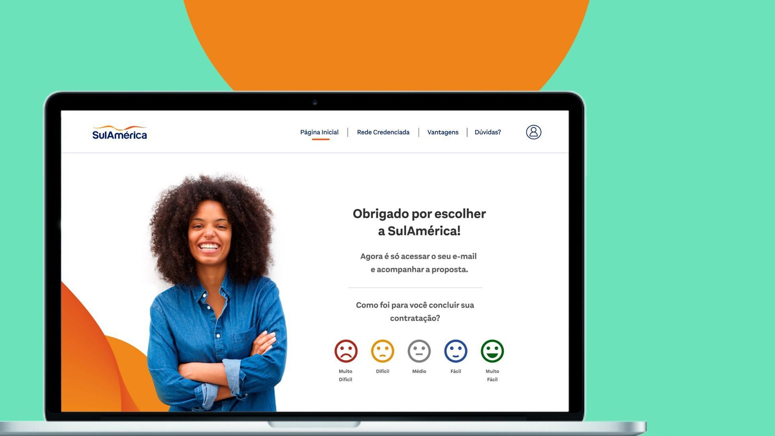
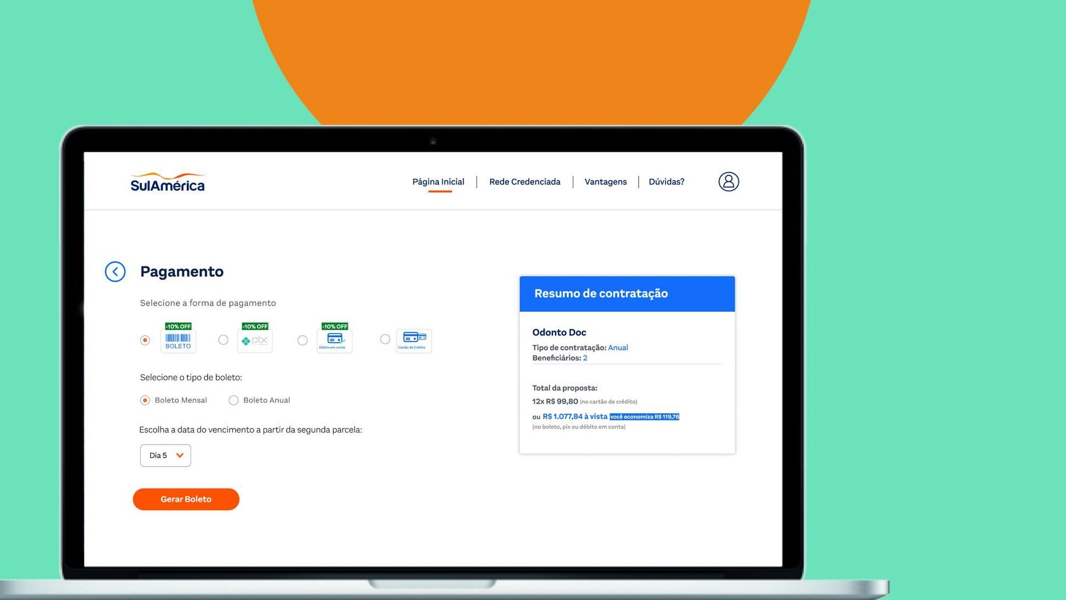
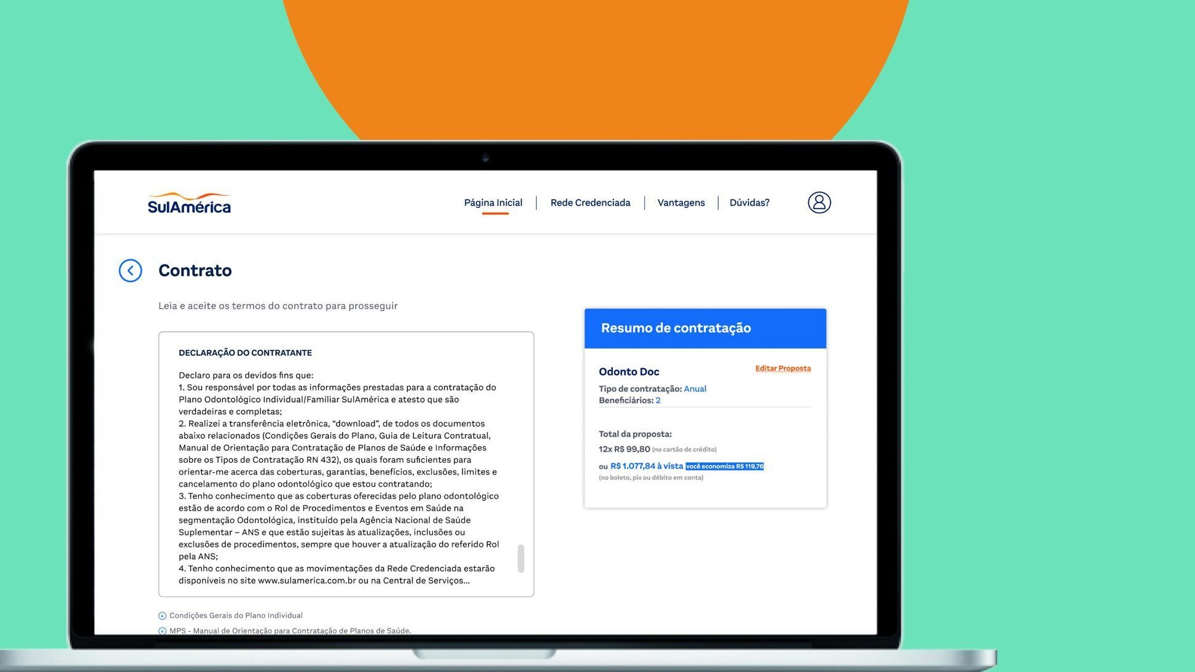
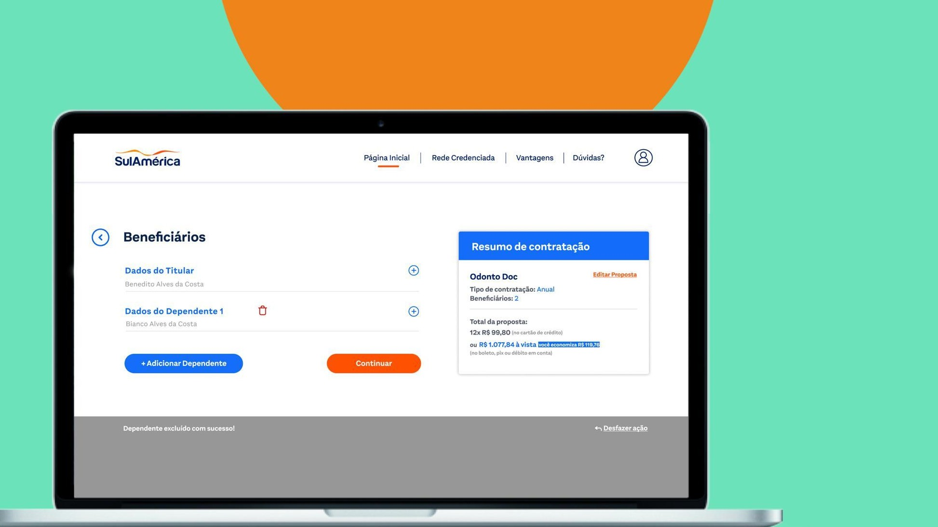
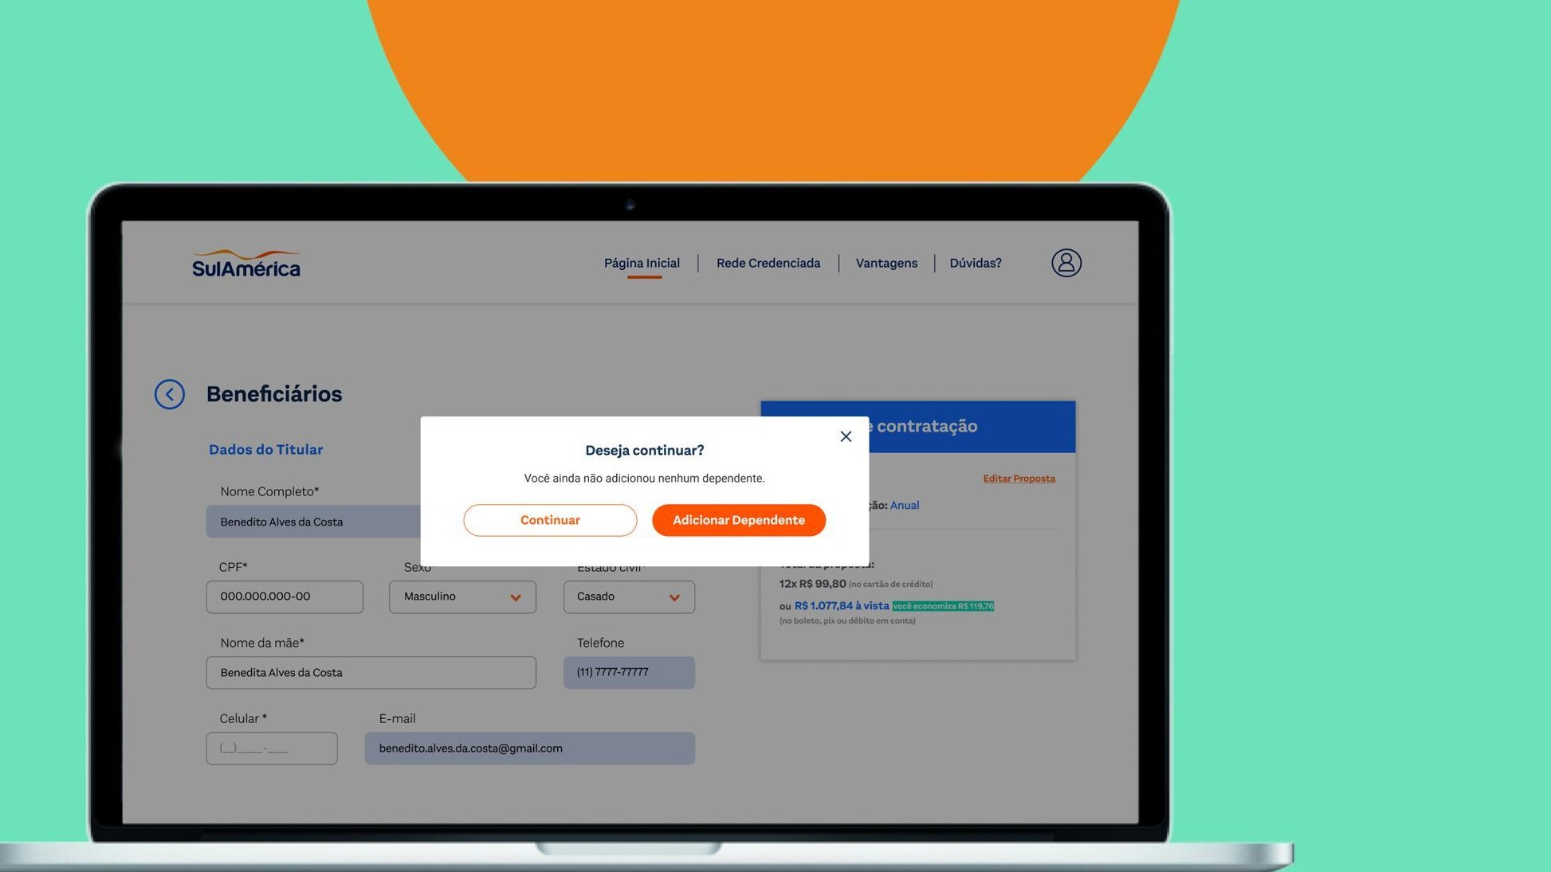
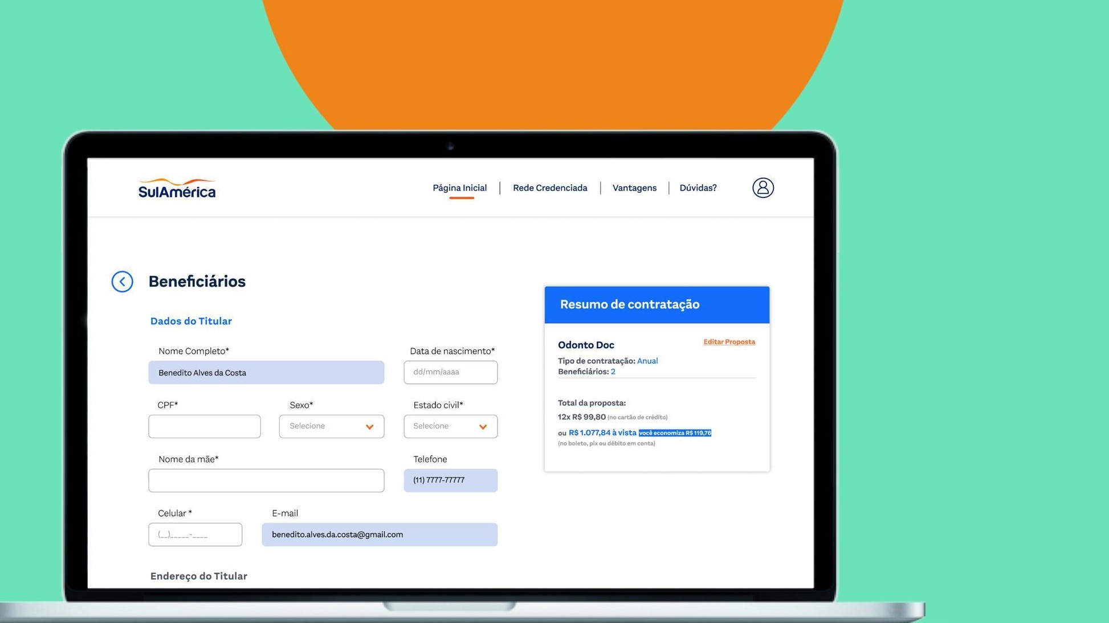
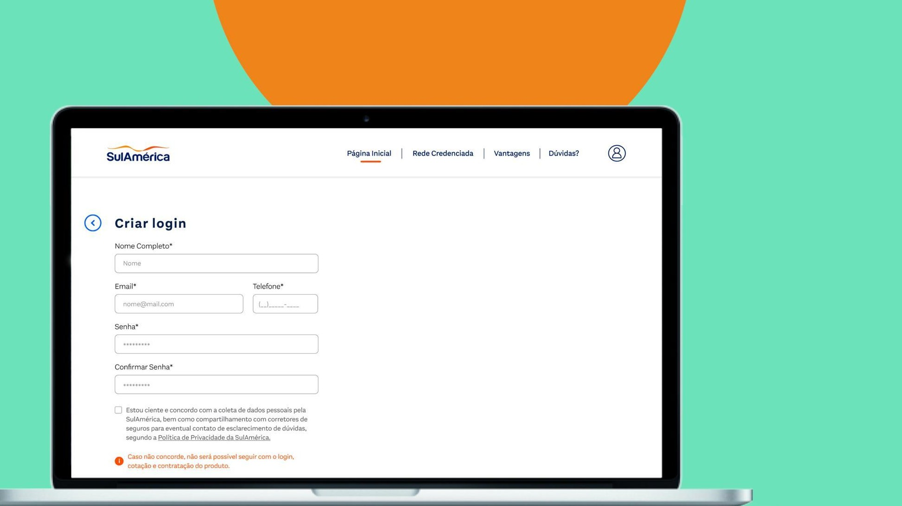
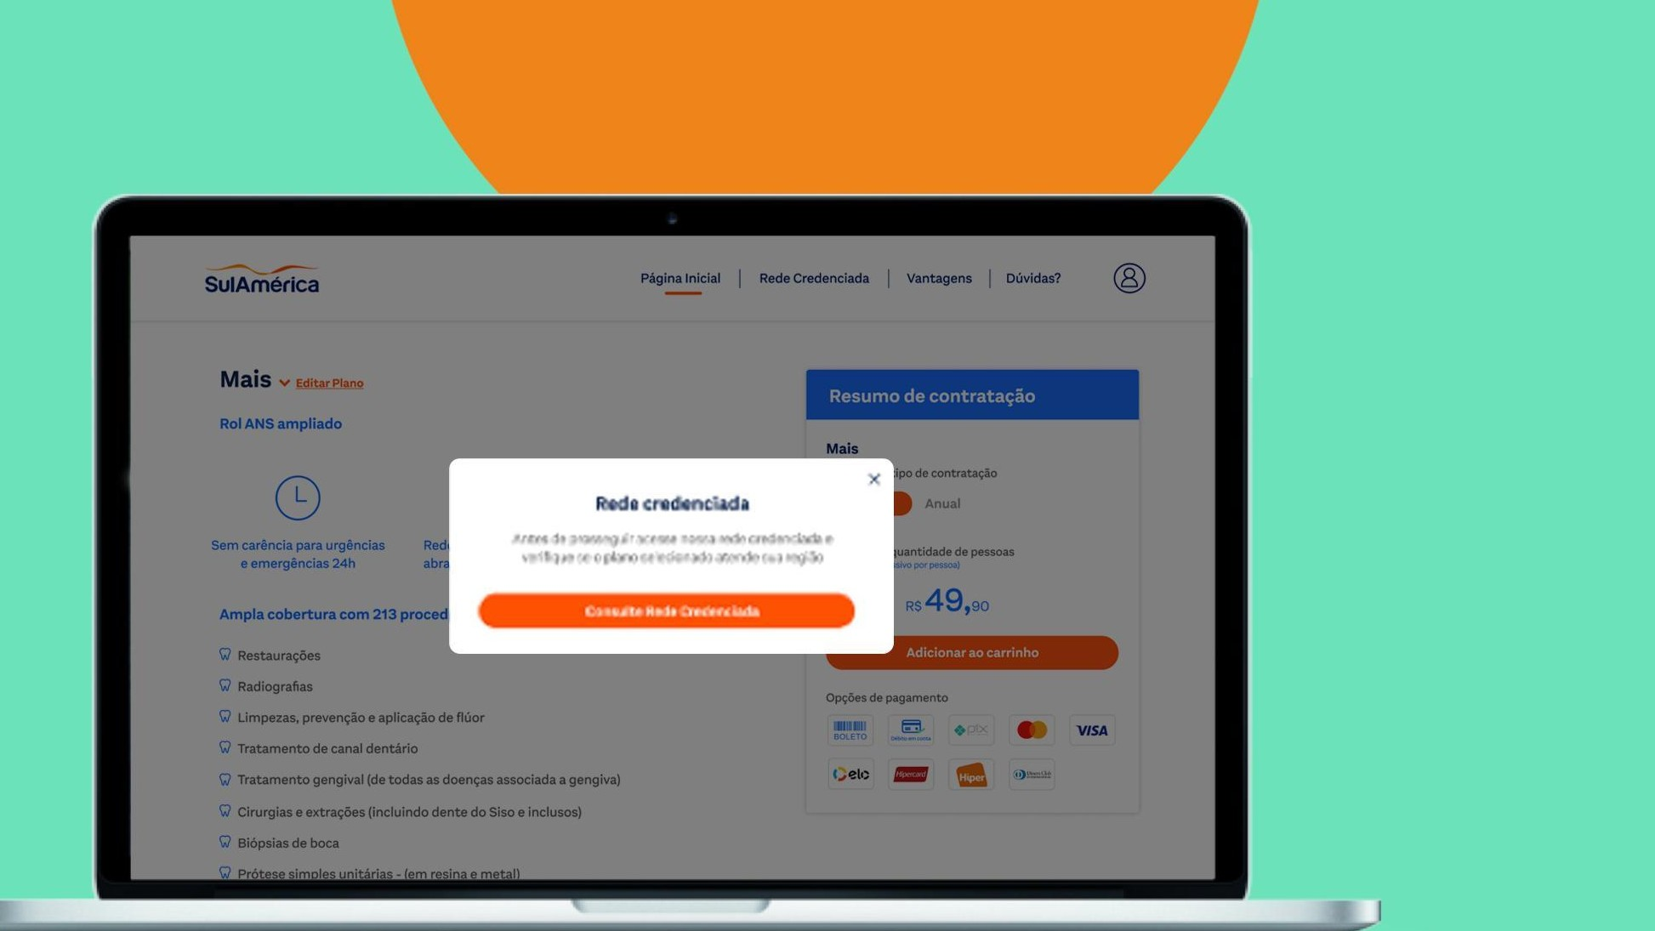
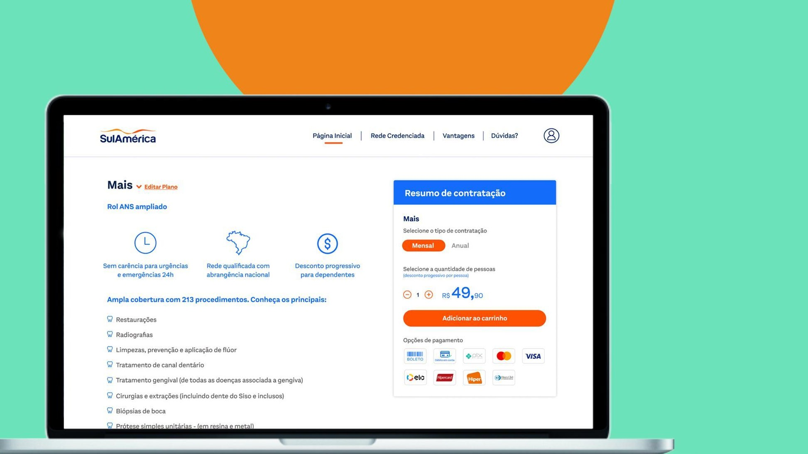
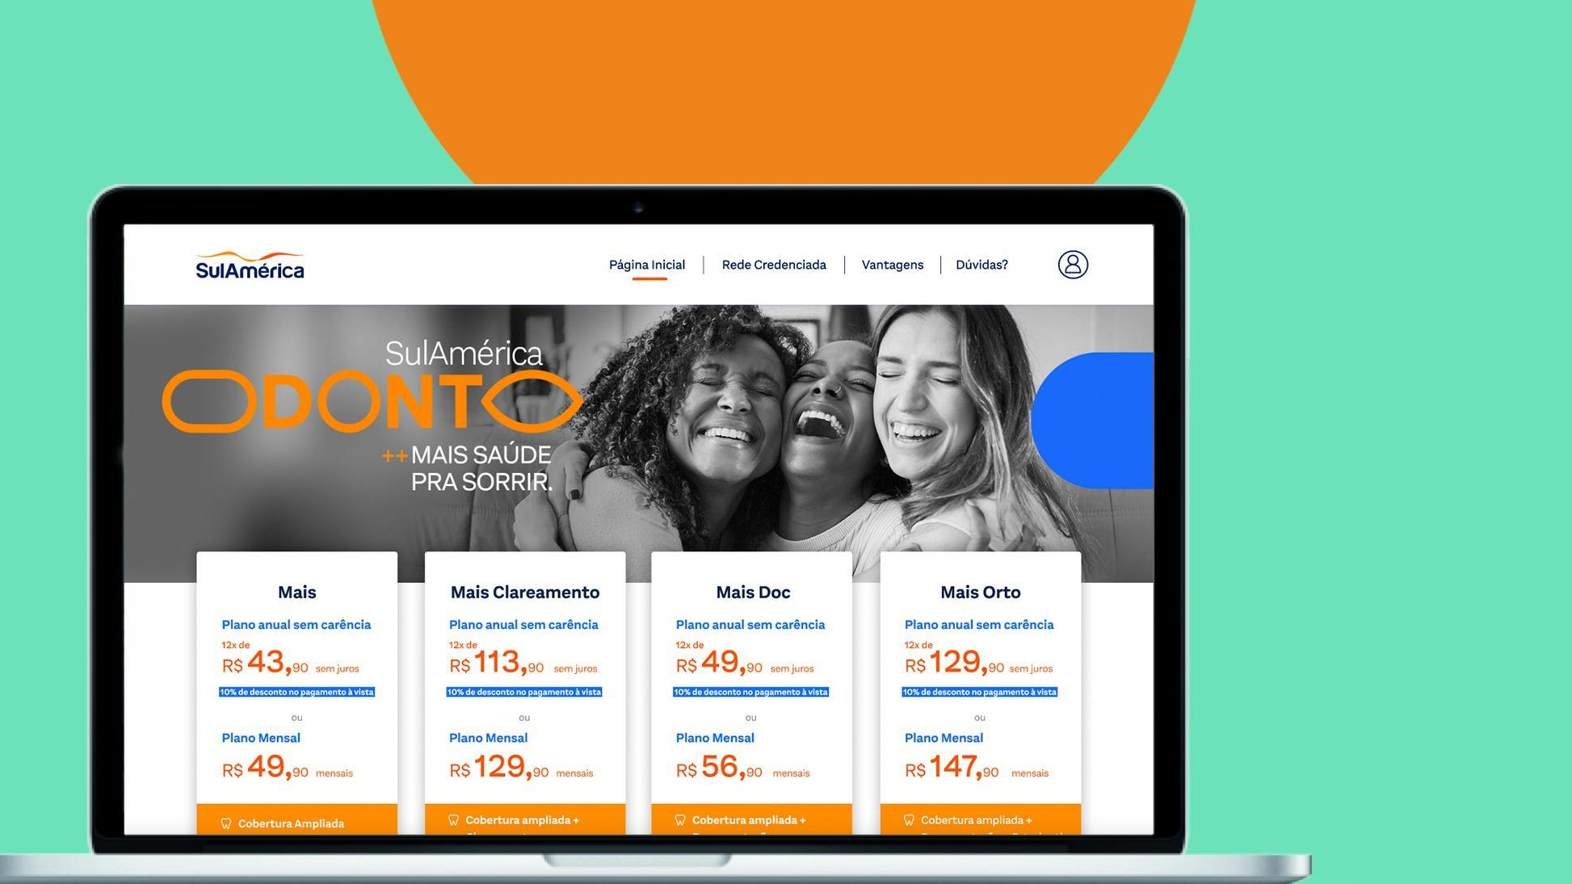
CONTRATAÇÃO de 02 a 29 vidas
Através do Link: sulamericaodonto.com.br

Slide 22
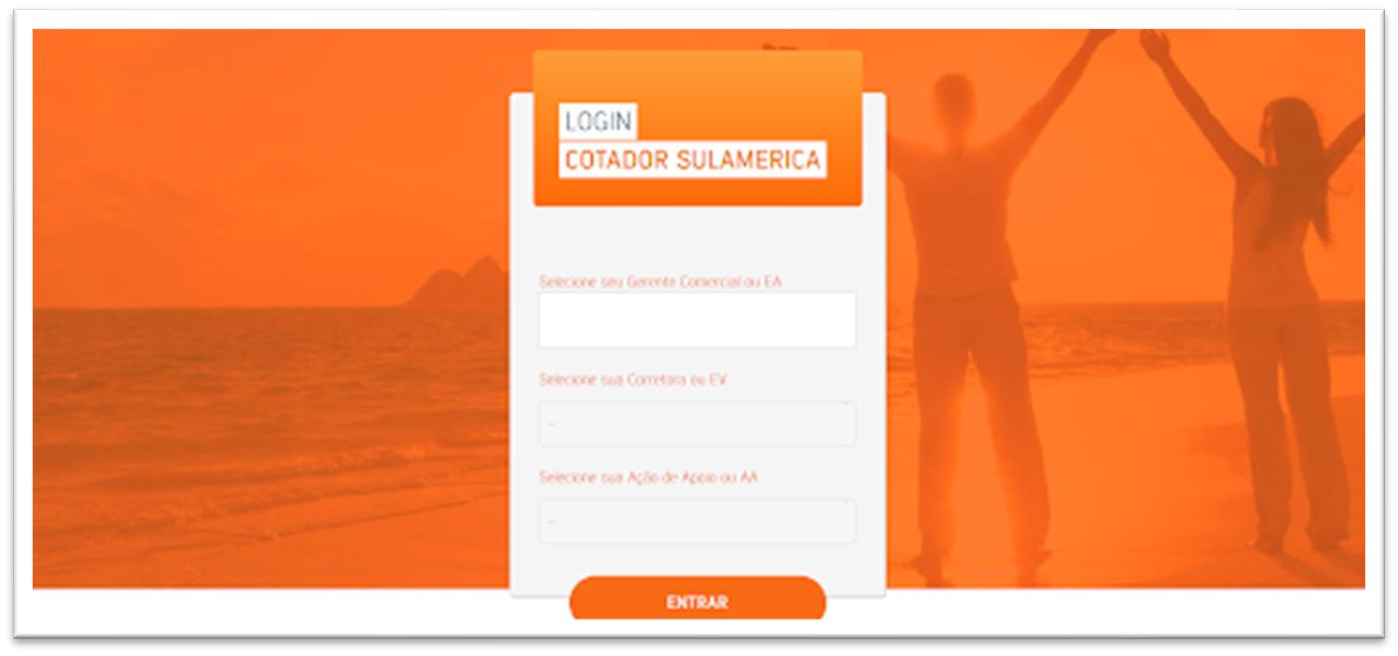
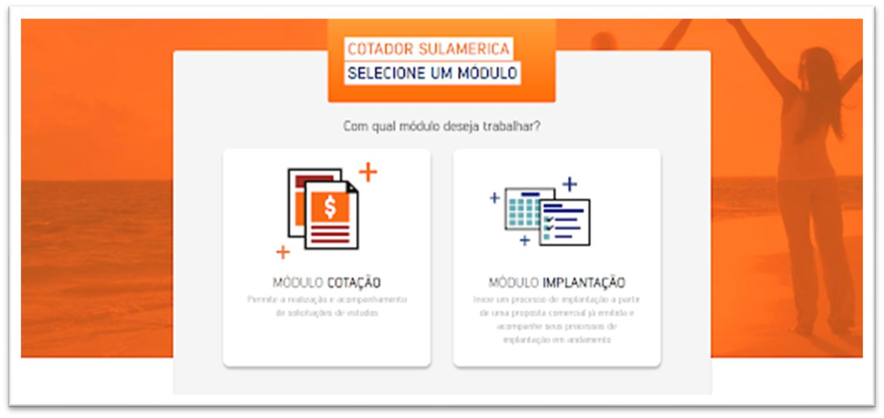
COTADOR
CONTRATAÇÃO VIA
Sem alteração na jornada
Contratação de
02 a 29 vidas
30 a 99 vidas
100 a 199 vidas

Slide 23
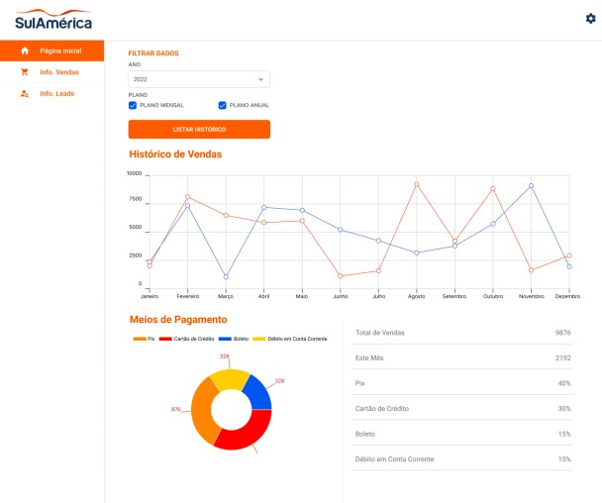
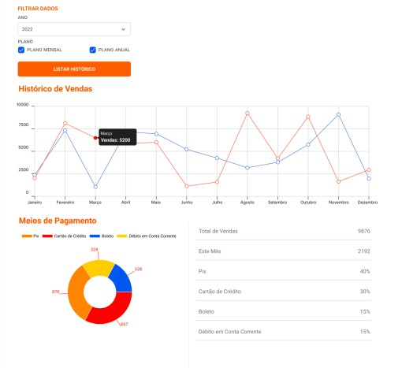
DASHBOARD DE
VENDAS PME
Fluxo de Telas Dashboard
(em construção)
Histórico de Vendas (filtragem por seleção de Ano);
Tabela de Relação de Vendas;
Relação de Vendas
Exibição da Tabela de Leads

Slide 24
Portfólio
Bora vender!!

